Slide 1
Пәні:
Алгебра
9
Сынып:
Тоқсан:
I
Ұстаздың аты-жөні:

Slide 2

Екі айнымалысы бар сызықтық емес теңдеулер және олардың жүйелері
Бүгінгі сабақта:
екі айнымалысы бар сызықтық емес теңдеулер жүйесін шешуді үйренесіз.

Slide 3
Қайталау
Жүйені қосу тәсілімен шығару үшін
келесі алгоритмді қолданады:
Жүйені алмастыру тәсілімен шығару үшін
келесі алгоритмді қолданады:
егер екі теңдеудегі ұқсас қосылғыштардың коэффициенттері қарама-қарсы сандар болмаса, онда екі теңдеудегі ұқсас қосылғыштардың коэффициенттері қарама-қарсы сандар болатындай етіп жүйенің теңдеулерін көбейткіштерге көбейту;
2) жүйе теңдеулерінің сол жақ және оң жақ бөліктерін мүшелеп қосу;
3) шыққан бір айнымалысы бар теңдеуді шешу;
4) екінші айнымалының сәйкес мәнін табу;
5) жауабын айнымалылардың мәндері болып табылатын сандар жұбының жиыны түрінде жазу.
жүйенің кез-келген теңдеуіндегі бір айнымалыны екінші
арқылы өрнектеу;
2) алынған өрнекті екінші теңдеудегі айнымалының орнына қою;
3) шыққан бір айнымалысы бар теңдеуді шешу;
4) екінші айнымалының сәйкес мәнін табу;
5) жауабын айнымалылардың мәндері болып табылатын сандар жұбының жиыны түрінде жазу.

Slide 4


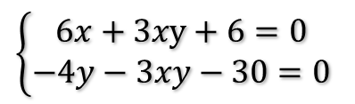
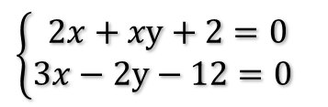

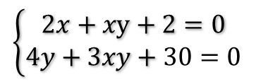




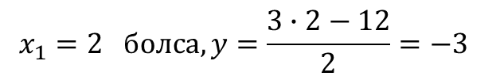
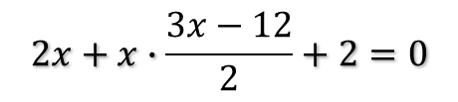
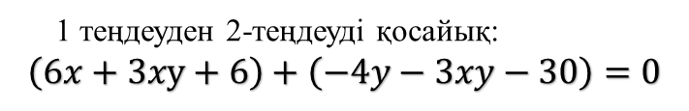
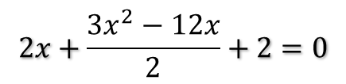
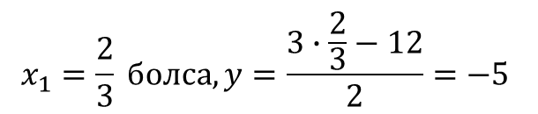
Мысал:
Қосу тәсілі
$$\left\{\begin{aligned}2x+xу+2=0 \\ 4y+3xy+30=0\end{aligned}\right.$$
1 теңдеуге 3-ке көбейтейік
2 теңдеуге -1-ке көбейтейік
$$\left\{\begin{aligned}6x+3xу+6=0 \\ −4y−3xy−30=0\end{aligned}\right.$$
1 теңдеуден 2-теңдеуді қосайық:
$$\left(6x+3xу+6\right)+\left(−4y−3xy−30\right)=0$$
$$6x−4у−24=0$$
$$3x−2у−12=0$$
$$\left\{\begin{aligned}2x+xу+2=0 \\ 3x−2у−12=0 \end{aligned}\right.$$
$$y=\frac{3x−12}{2}$$
$$2x+x∙\frac{3x−12}{2}+2=0$$
$$x_{1}=2 болса, y=\frac{3∙2−12}{2}=−3$$
$$2x+\frac{3x^{2}−12x}{2}+2=0$$
$$x_{1}=\frac{2}{3} болса, y=\frac{3∙\frac{2}{3}−12}{2}=−5$$
$$4x+3x^{2}−12x+4=0$$
$$3x^{2}−8x+4=0$$
$$x_{1}=2, x_{2}=\frac{2}{3}$$
Жауабы: $\left(2;−3\right)$, $\left(\frac{2}{3};−5\right)$

Slide 5


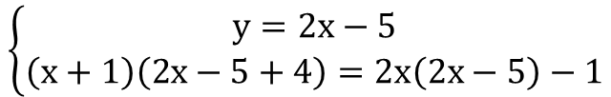
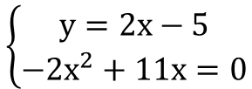

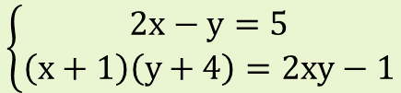

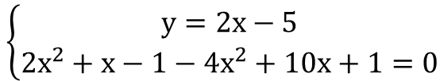

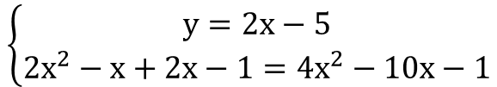


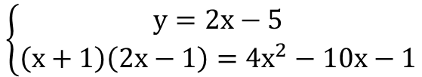


Алмастыру тәсілі
Мысал:
$$\left\{\begin{aligned}2х−у=5 \\ \left(х+1\right)\left(у+4\right)=2ху−1\end{aligned}\right.$$
$$\left\{\begin{aligned}у=2х−5 \\ \left(х+1\right)\left(2х−5+4\right)=2х\left(2х−5\right)−1\end{aligned}\right.$$
$$\left\{\begin{aligned}у=2х−5 \\ \left(х+1\right)\left(2х−1\right)={4х}^{2}−10х−1\end{aligned}\right.$$
$$\left\{\begin{aligned}у=2х−5 \\ {2х}^{2}−х+2х−1={4х}^{2}−10х−1\end{aligned}\right.$$
$$\left\{\begin{aligned}у=2х−5 \\ {2х}^{2}+х−1−{4х}^{2}+10х+1=0\end{aligned}\right.$$
$$\left\{\begin{aligned}у=2х−5 \\ {−2х}^{2}+11х=0\end{aligned}\right.$$
$${−2х}^{2}+11х=0$$
$$x\left(−2x+11\right)=0$$
$$x_{1}=0$$
$$−2x+11=0$$
$$−2x=−11$$
$$x_{2}=5,5$$
$$у_{1}=2∙0−5=−5$$
$$у_{2}=2∙5,5−5=11−5=6$$
Жауабы: $\left(0;−5\right),\left(5,5;6\right)$

Slide 6





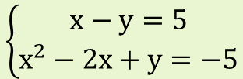






Алмастыру тәсілі
Тапсырма:
$$\left\{\begin{aligned}х−у=5 \\ х^{2}−2х+у=−5\end{aligned}\right.$$
$$у=х−5$$
$$х^{2}−2х+у=−5$$
$$х^{2}−2х+\left(х−5\right)+5=0$$
$$х^{2}−х=0$$
$$у=х−5$$
$$х\left(х−1\right)=0$$
$$у_{1}=0−5=−5$$
$$х_{1}=0$$
$$х_{2}=1$$
$$у_{2}=1−5=−4$$
Жауабы: $\left(0;−5\right)$, $\left(1;−4\right)$

Slide 7





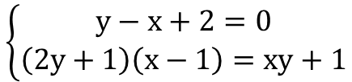







Алмастыру тәсілі
Тапсырма:
$$\left\{\begin{aligned}у−х+2=0 \\ \left(2у+1\right)\left(х−1\right)=ху+1\end{aligned}\right.$$
$$у=х−2$$
$$\left(2\left(х−2\right)+1\right)\left(х−1\right)=х\left(х−2\right)+1$$
$$\left(2х−4+1\right)\left(х−1\right)=х^{2}−2х+1$$
$$\left(2х−3\right)\left(х−1\right)=х^{2}−2х+1$$
$${2х}^{2}−2х−3х+3=х^{2}−2х+1$$
$$у=х−2$$
$${2х}^{2}−5х+3−х^{2}+2х−1=0$$
$$у_{1}=2−2=0$$
$$х^{2}−3х+2=0$$
$$у_{2}=1−2=−1$$
$$\left\{\begin{aligned}х_{1}+х_{2}=3 \\ х_{1}∙х_{2}=2 \end{aligned}\right.$$
$$х_{1}=2$$
$$х_{2}=1$$
Жауабы: $\left(2;0\right)$, $\left(1;−1\right)$

Slide 8


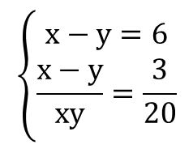


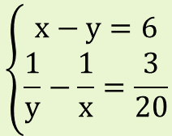








Алмастыру тәсілі
Тапсырма:
$$\left\{\begin{aligned}х−у=6 \\ \frac{1}{у}−\frac{1}{х}=\frac{3}{20}\end{aligned}\right.$$
$$\left\{\begin{aligned}х−у=6 \\ \frac{х−у}{ху}=\frac{3}{20}\end{aligned}\right.$$
$$\left\{\begin{aligned}х−у=6 \\ \frac{6}{ху}=\frac{3}{20}\end{aligned}\right.$$
$$\left\{\begin{aligned}х−у=6 \\ ху=\frac{6∙20}{3}\end{aligned}\right.$$
$$\left\{\begin{aligned}х−у=6 \\ ху=40\end{aligned}\right.$$
$$х=6+у$$
$$у\left(6+у\right)=40$$
$$х=6+у$$
$$у^{2}+6у−40=0$$
$$x_{1}=6+\left(−10\right)=−4$$
$$D=6^{2}−4∙1∙\left(−40\right)=36+160=196$$
$$x_{2}=6+4=10$$
$$y_{1}=\frac{−6−\sqrt{196}}{2∙1}=\frac{−6−14}{2}=−10$$
Жауабы: $\left(−4;−10\right)$, $\left(10;4\right)$
$$y_{2}=\frac{−6+\sqrt{196}}{2∙1}=\frac{−6+14}{2}=4$$

Slide 9







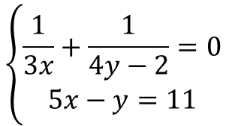





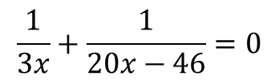
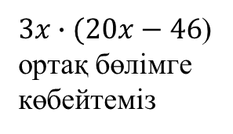
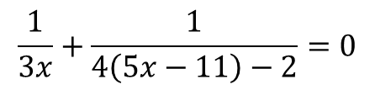

Алмастыру тәсілі
Тапсырма:
$$\left\{\begin{aligned}\frac{1}{3x}+\frac{1}{4y−2}=0 \\ 5x−y=11\end{aligned}\right.$$
$$x≠0$$
$$4y−2≠0$$
$$4y≠2$$
$$y≠\frac{1}{2}$$
$$y=5x−11$$
$$\frac{1}{3x}+\frac{1}{4\left(5x−11\right)−2}=0$$
$$\frac{1}{3x}+\frac{1}{20x−46}=0$$
$$20x−46≠0$$
$$x≠0$$
$3x∙(20x−46$)
ортақ бөлімге
көбейтеміз
$$20x−46+3x=0$$
$$20x≠46$$
$$23x=46$$
$$x≠2,3$$
$$x=2$$
$$y=5x−11=5∙2−11=10−11=−1$$
Жауабы: $\left(2;−1\right)$

Slide 10
Қорытынды:
екі айнымалысы бар сызықтық емес теңдеулер жүйесін шешуді үйрендіңіз.

